Slide 1
Group 1
Shopping Online

Slide 2
1. Requirement

Slide 3
สามารถสมัครสมาชิกได้
สามารถเข้าสู่ระบบได้
สามารถดูรายการสินค้าทั้งหมดได้
สามารถค้นหารายการสินค้าได้
สามารถเลือกดูสินค้าตามหมวดหมู่ได้
สามารถคัดกรองสินค้าจากราคาสีแบรนด์สินค้าตามที่ตนสนใจได้
สามารถดูรายละเอียดสินค้าได้
สามารถเพิ่มสินค้าเข้ารายการโปรดได้
สามารถแก้ไขสินค้าในรายการโปรดได้
สามารถลบสินค้าออกจากรายการโปรดได้
สามารถเพิ่มสินค้าที่ต้องการใส่ตะกร้าได้
สามารถเพิ่มสินค้าในรายการโปรดใส่ตะกร้าได้
สามารถแก้ไขรายการสินค้าในตะกร้าได้
สามารถลบสินค้าออกจากตะกร้าได้
สามารถยืนยันคำสั่งซื้อสินค้าได้
สามารถติดตามสถานะการสั่งซื้อได้

Slide 4
2. State Transition

Slide 5
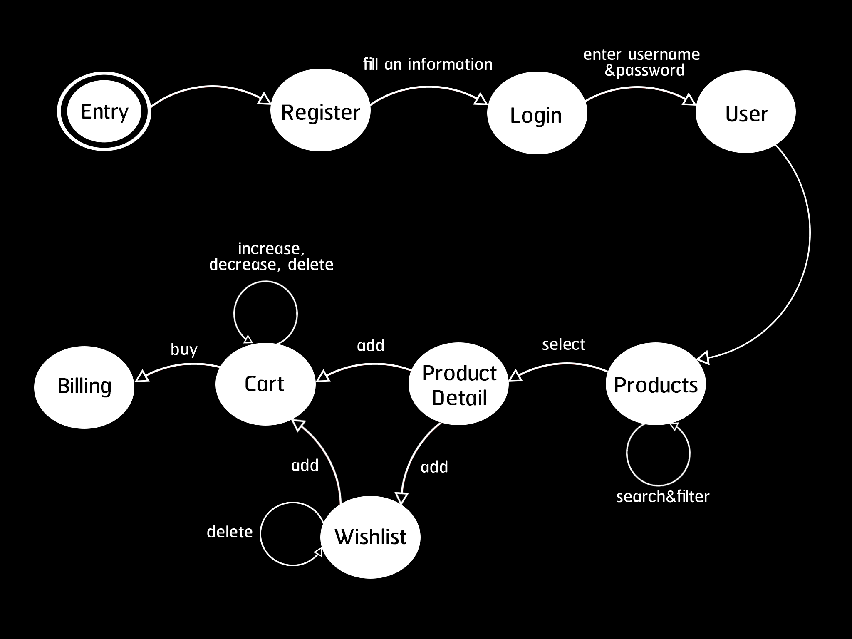

Slide 6
3. Resources

Slide 7
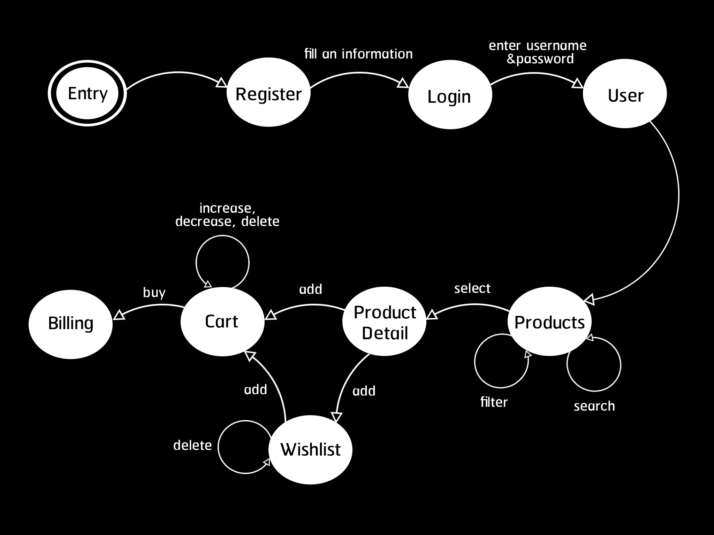
Resource | Http Method | Description
/login | POST | Authen with username, password
Resource | Http Method | Description
/user | POST | Create new user
/user/id | GET | Get user information

Slide 8
Resource | Http Method | Description
/products | GET | Show all product page
/products/?keyword=…?price=...&color=...&brand=...&type=.... | GET | Search by keyword and filter product by price, color, or brand
/products/id | GET | Show product detail by id

Slide 9
Resource | Http Method | Description
/cart | GET | Show all product in cart
/cart | POST | Add product into cart
/cart | DELETE | Remove product from the cart
/cart | PUT | Edit number of product in the cart

Slide 10
Resource | Http Method | Description
/wishlist | GET | Show wish list item
/wishlist | POST | Add product into wish list
/wishlist | DELETE | Remove item in wish list
Resource | Http Method | Description
/billing | POST | Check out

Slide 11
4. Design
media types

Slide 12
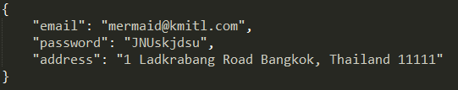
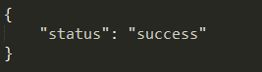
Create user
POST /user
request
200 OK
response
200 OK

Slide 13
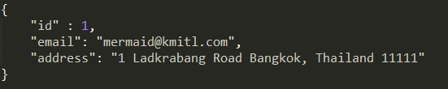
Get user by id
GET /user/{id}?user_token=aaa
request
Parameter {id} id of user
Parameter user_token
response
200 OK

Slide 14
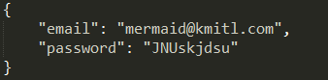
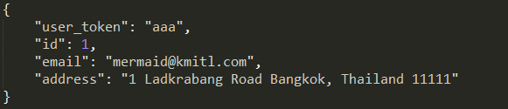
Login
POST /login
request
response
200 OK

Slide 15
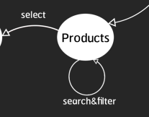
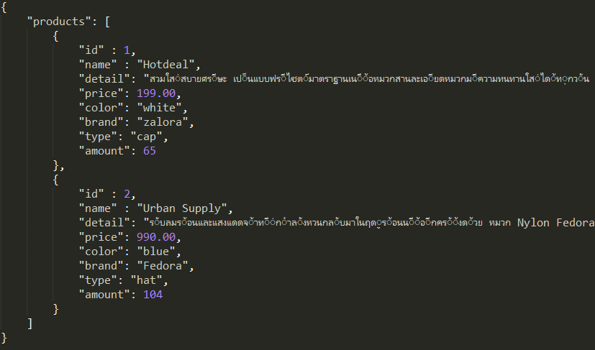
Get products
GET products
request -
response
200 OK

Slide 16
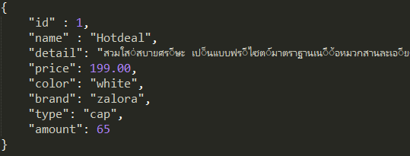
Get product detail by id
GET products/{id}
request
parameter {id} id of product
response
200 OK

Slide 17
Search by keyword & Filter
GET products/search?keyword=zalora?price=…-…?color=…?brand=...?type=…
request
parameter keyword (search by keyword)
parameter price (filter by price)
parameter color (filter by color)
Parameter brand(filter by brand)
parameter type(filter by type)

Slide 18
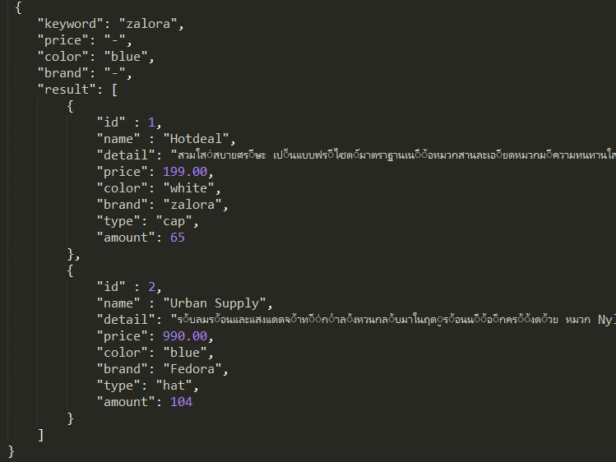
response
200 OK

Slide 19
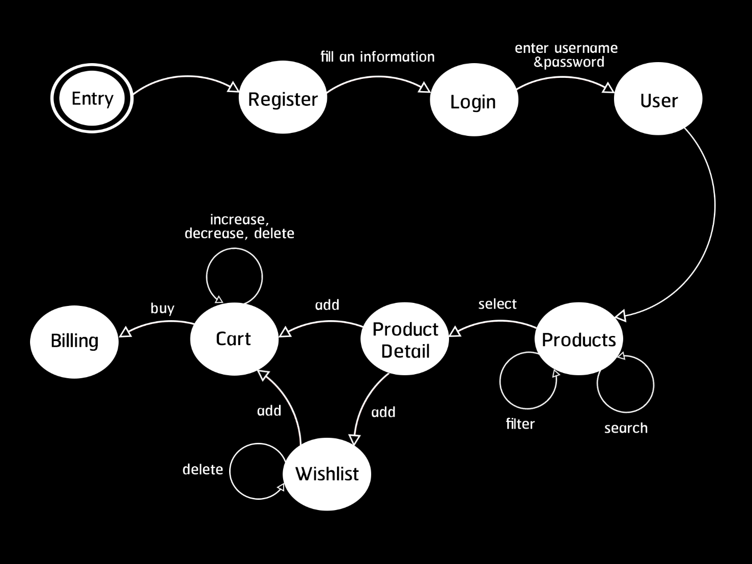
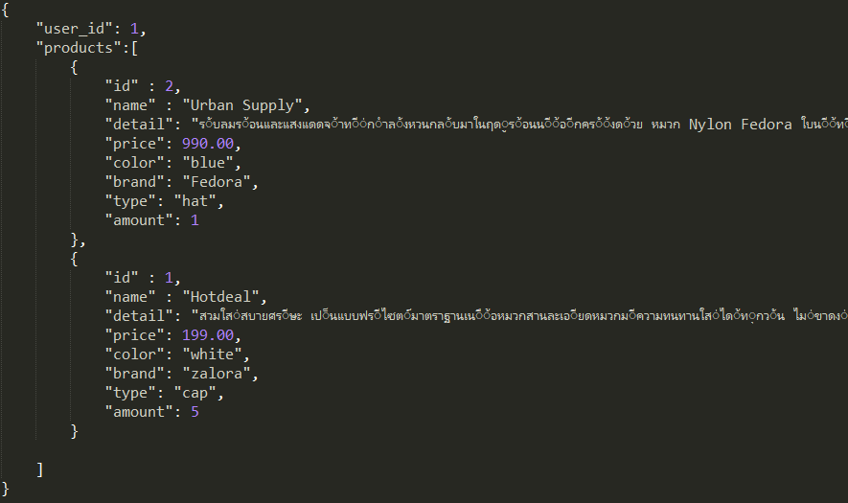
Create cart
POST /cart?user_token=aaa
request
parameter user_token

Slide 20
response
200 OK

Slide 21
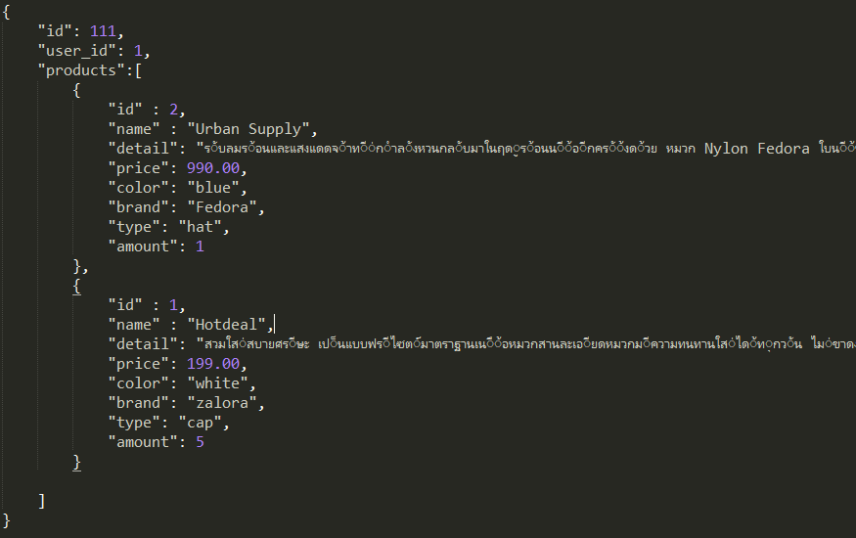
GET cart
GET /cart?user_token=aaa
request
parameter user_token
response
200 OK

Slide 22
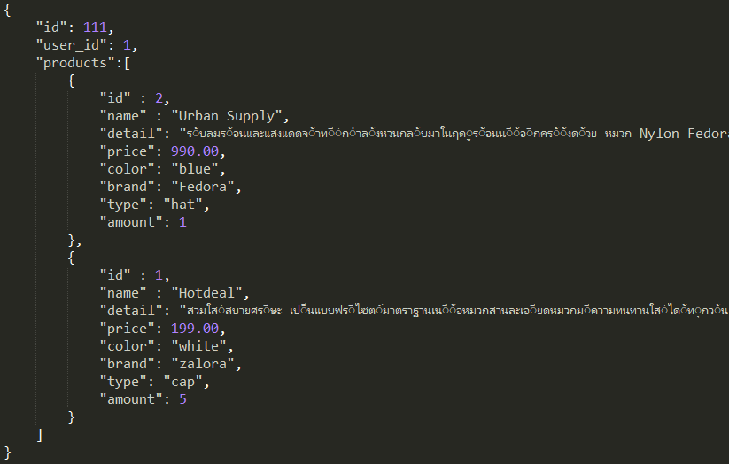
UPDATE cart
PUT /cart?user_token=aaa
request
parameter user_token

Slide 23
response
200 OK

Slide 24
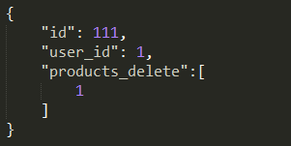
Delete item in cart
DELETE /cart?user_token=aaa
request
parameter user_token
response
200 OK

Slide 25
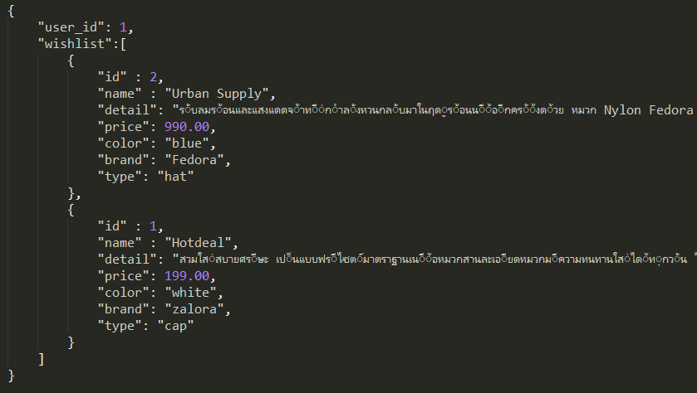
Create wishlist
POST /wishlist?user_token=aaa
request
parameter user_token

Slide 26
response
200 OK

Slide 27
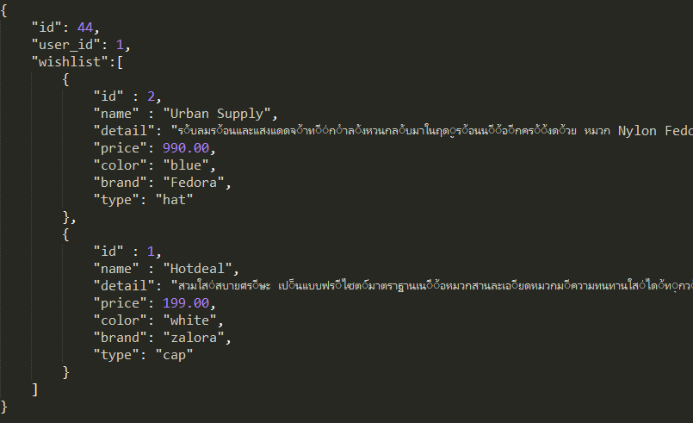
GET wishlist
GET /wishlist?user_token=aaa
request
parameter user_token
response
200 OK

Slide 28
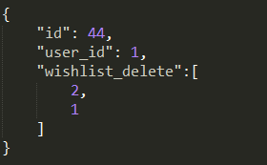
Delete item in wishlist
DELETE /wishlist?user_token=aaa
request
parameter user_token
response
200 OK

Slide 29
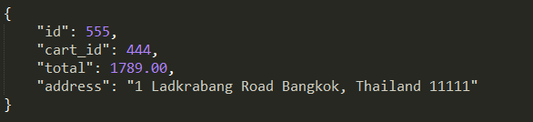
Create billing
POST /billing?user_token=aaa
request
response
200 OK

Slide 30
5. Service Design
Blueprint

Slide 31
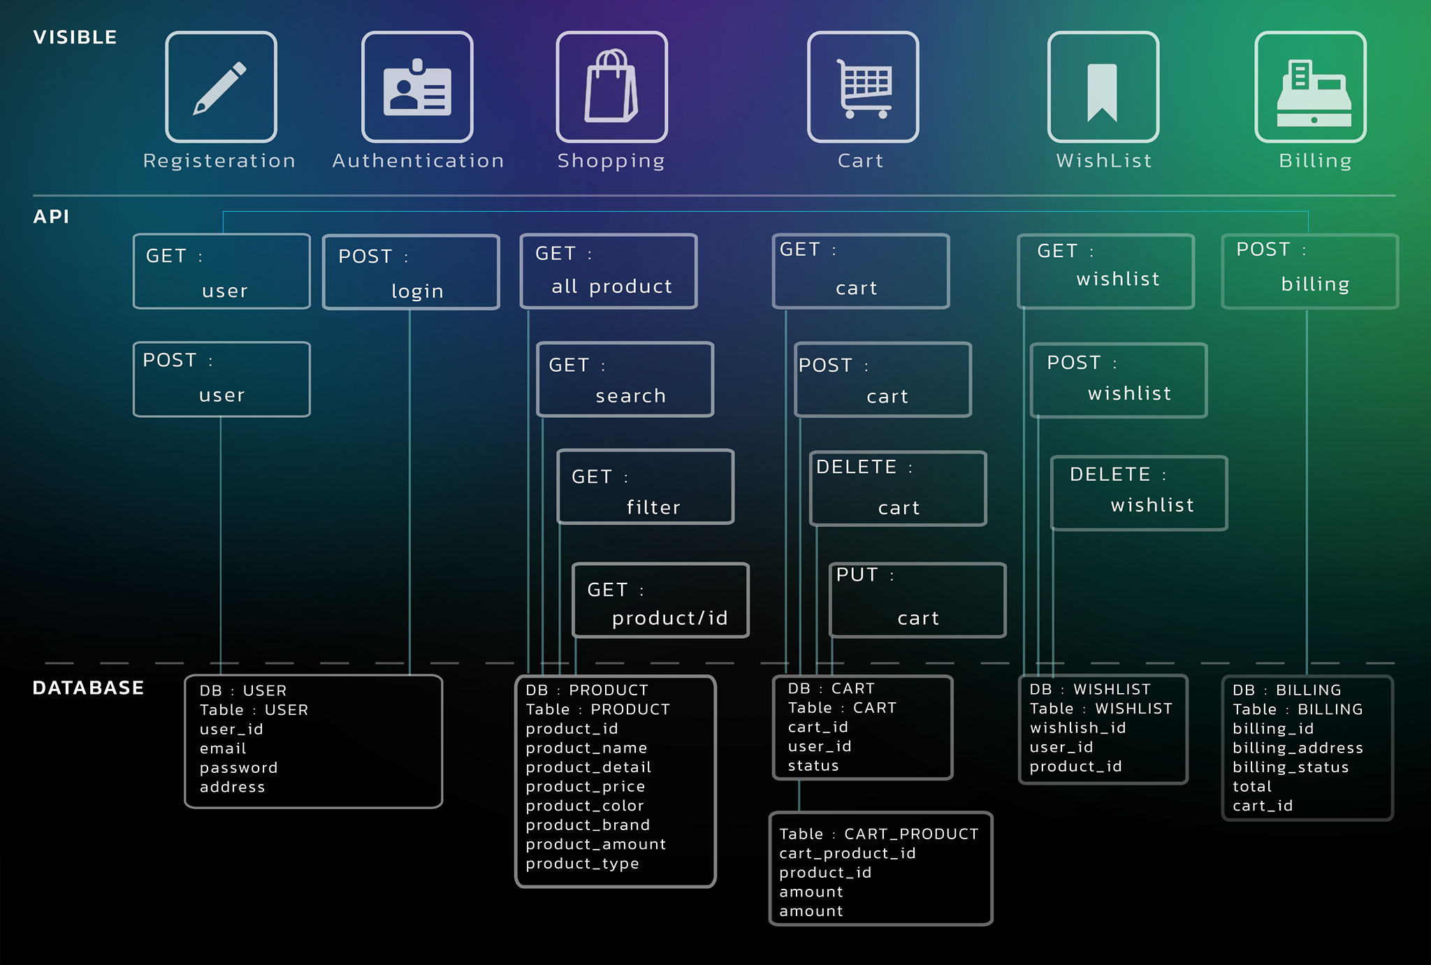

Slide 32
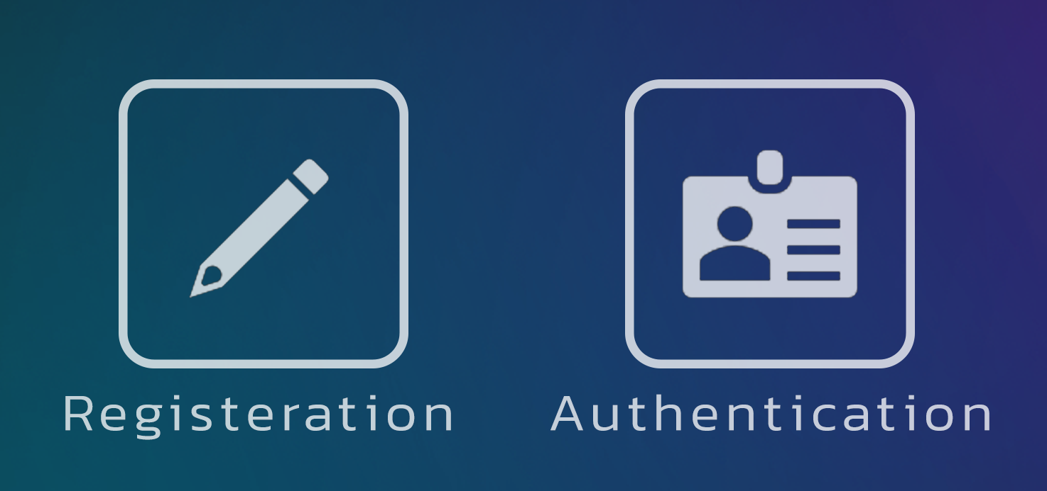
GET :
User
POST :
user
GET :
login
DB : user
Table : user
user_id
Email
Password
Address

Slide 33
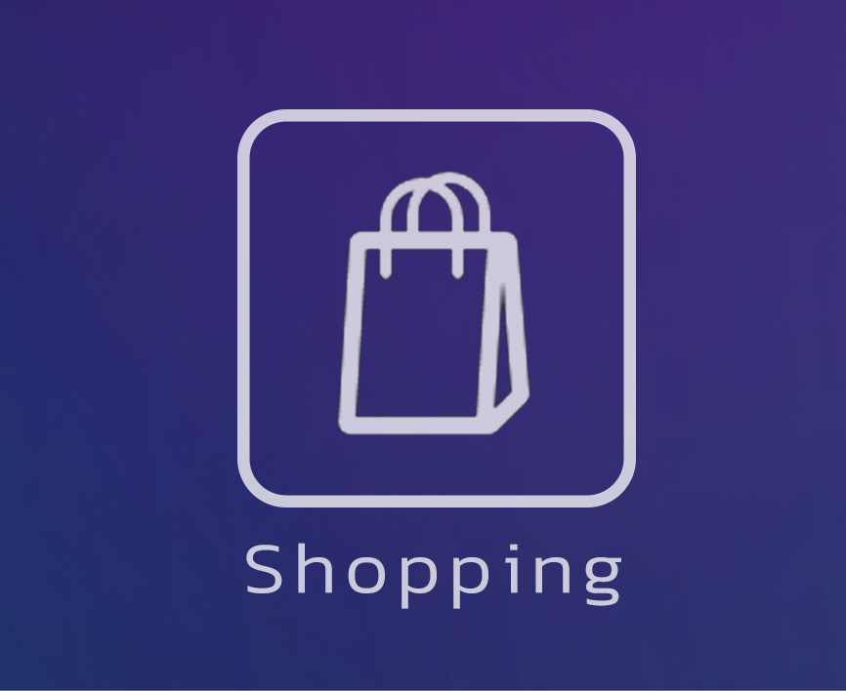
GET :
All product
GET :
Search
GET :
Filter
GET :
Product/ID
DB : Product
Table : Product
id
name
detail
price
color
brand
amount
type
picture

Slide 34
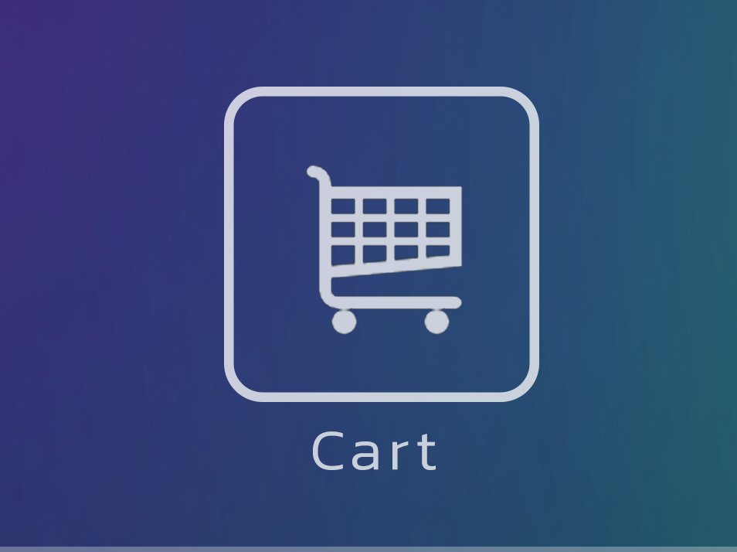
GET :
Cart
POST :
Cart
PUT :
Cart
DELETE :
Cart
DB : CART
Table : CART
cart_id
user_id
amount
DB : CART
Table : CART_PRODUCT
cart_product_id
product_id
amount

Slide 35
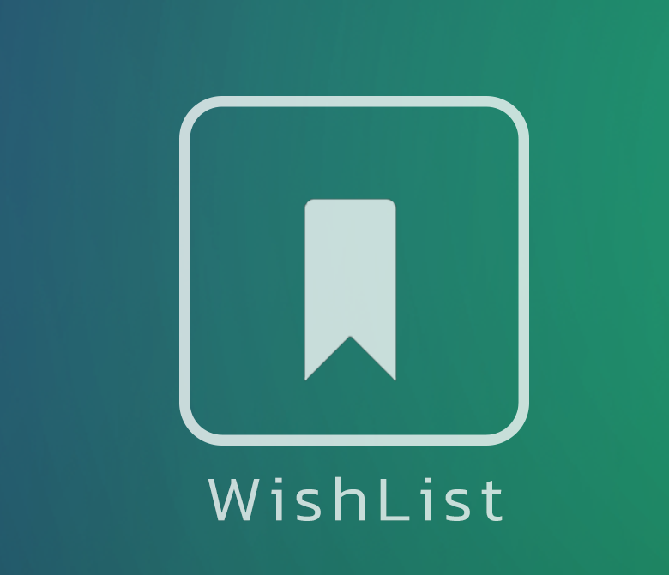
GET :
Wish List
POST :
Wish List
PUT :
Wish List
DB : WISHLIST
Table : WISHLIST
wishlist_id
user_id
product_id

Slide 36
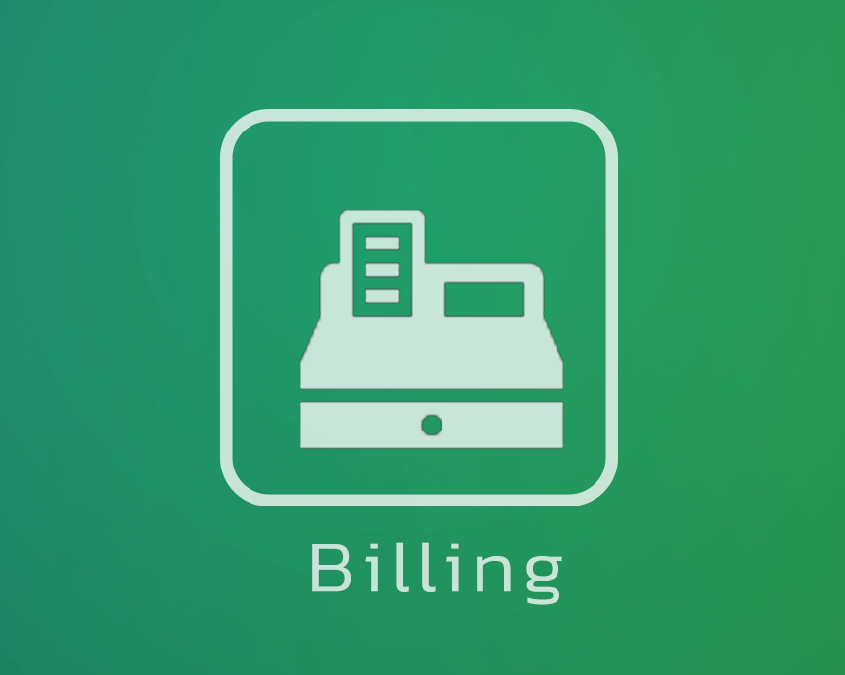
GET :
Billing
DB : BILLING
Table : BILLING
billing_id
billing _address
billing _status
cart_id
total

